Slide 1
Közmeghallgatás 2024.

Slide 2
Közmeghallgatás 2024.
A közmeghallgatás egy speciális helyi fórum, ahol a helyi lakosság és a helyi szervezetek közügyeket érintő kérdéseket tehetnek fel és javaslatokkal élhetnek. Az elhangzott kérdéseket és javaslatokat az önkormányzati szervek meghallgatják és válaszolnak azokra.
A közmeghallgatás tehát egy speciális lakossági fórumnak is tekinthető, ahol kétirányú kommunikáció jöhet létre a helyi lakosok, szervezetek és a helyi döntéshozók között.

Slide 3
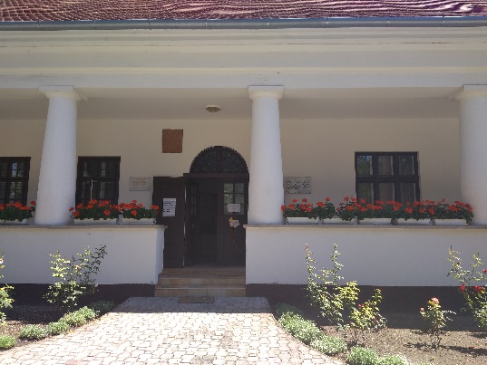
Elérhetőségek
Szalkszentmárton Köszég Önkormányzata
6086 Szalkszentmárton, Jókai u. 2.
Tel.: (76) 850-550
Weboldal: https://szalkszentmarton.hu/
Ügyfélfogadási időben van lehetőség személyes ügyintézésre. Javasolt telefonon időpontot egyeztetni. (online meeting, továbbképzés, szabadság stb.)
Igyekszünk mindenkit meghallgatni és segíteni.
nem áll módunkban válaszolni!!!

Slide 4
Polgármesteri Hivatal

Slide 5
Képviselő testület
Gulyásné Horváth Tünde polgármester
Kovácsné dr. Weisz Boglárka alpolgármester
Bebők Lajos
Kerner Erzsébet
Pálinkás Gyuláné
Szabó Árpád
Szabó Gáborné
Elérhetőségek a weboldalon!

Slide 6
Intézmények
Önálló intézmény:
Szalkszentmártoni Bóbita Óvoda és Minibölcsőde
Hivatalhoz tartozik:
Konyha (Szalkszentmártoni Polgármesteri Hivatal)
Önkormányzathoz tartozik:
Könyvtár, Művelődési Ház, Emlékkiállítás, Védőnői szolgálat, önkormányzati dolgozók (karbantartás, takarítás)
Elérhetőségek a weboldalon!
Ügysegéd: hetente egy alkalommal,
szerda délelőtt a hivatalban érhető el.
Évente általában egy alkalommal
a KAB busz is a településre érkezik
2024. április 17. a következő időpont

Slide 7
Egyéb szervezetek
Köteles polgári védelmi szolgálat
A polgári védelmi szervezetek létrehozását, illetve az állampolgárok beosztását és felkészítését a katasztrófavédelem és az önkormányzatok közösen végzik, a 2011. évi CXXVIII törvény alapján. A veszélyhelyzetekre készített dokumentumrendszerek és a polgári védelmi szervezetek megalakításán kívül fontos feladat még a lakossági riasztórendszerek üzemeltetése, karbantartása. Egy bekövetkezett katasztrófa során ezek az eszközök emberek ezreinek az életét menthetik meg, így rendkívül fontos, hogy mindig használatra kész állapotban legyenek.
Díszes meghívót nem küldhetünk – katonai szervezet, így beosztó határozat az értesítés

Slide 8
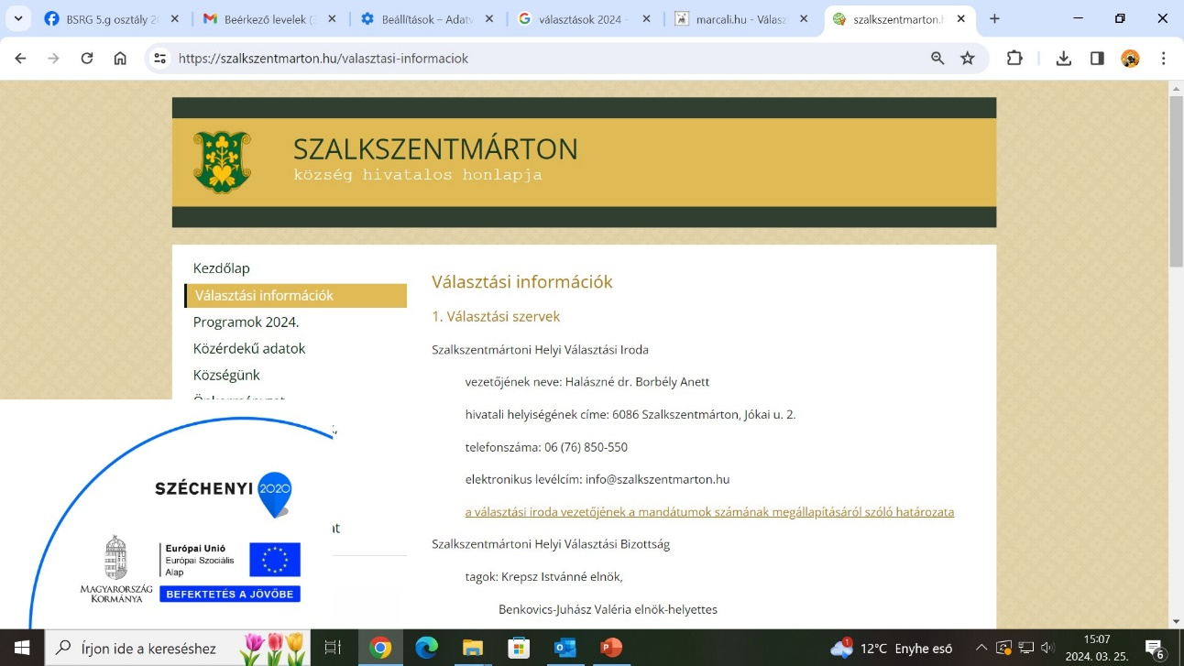
Választások 2024
2024. június 9.
Weboldalunkon a rendelkezésre álló legfrissebb információ megtalálható a témában is.

Slide 9
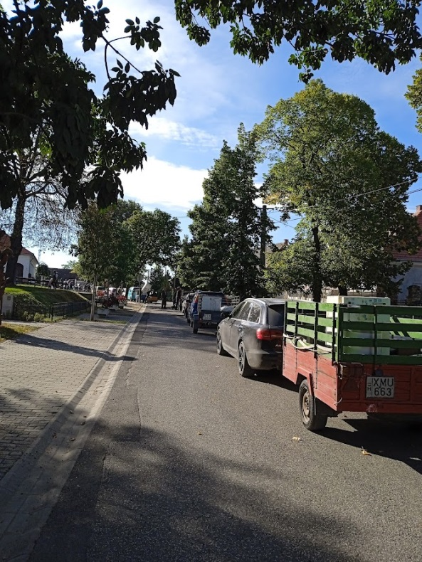
Közszolgáltatások
Weboldalunkon változás esetén folyamatosan frissítjük az elérhetőségeket, adatokat.
Elektromos és elektronikai hulladékgyűjtés:
A nagy érdeklődésre tekintettel 2024-ben két alkalommal
-február
szeptember-október

Slide 10
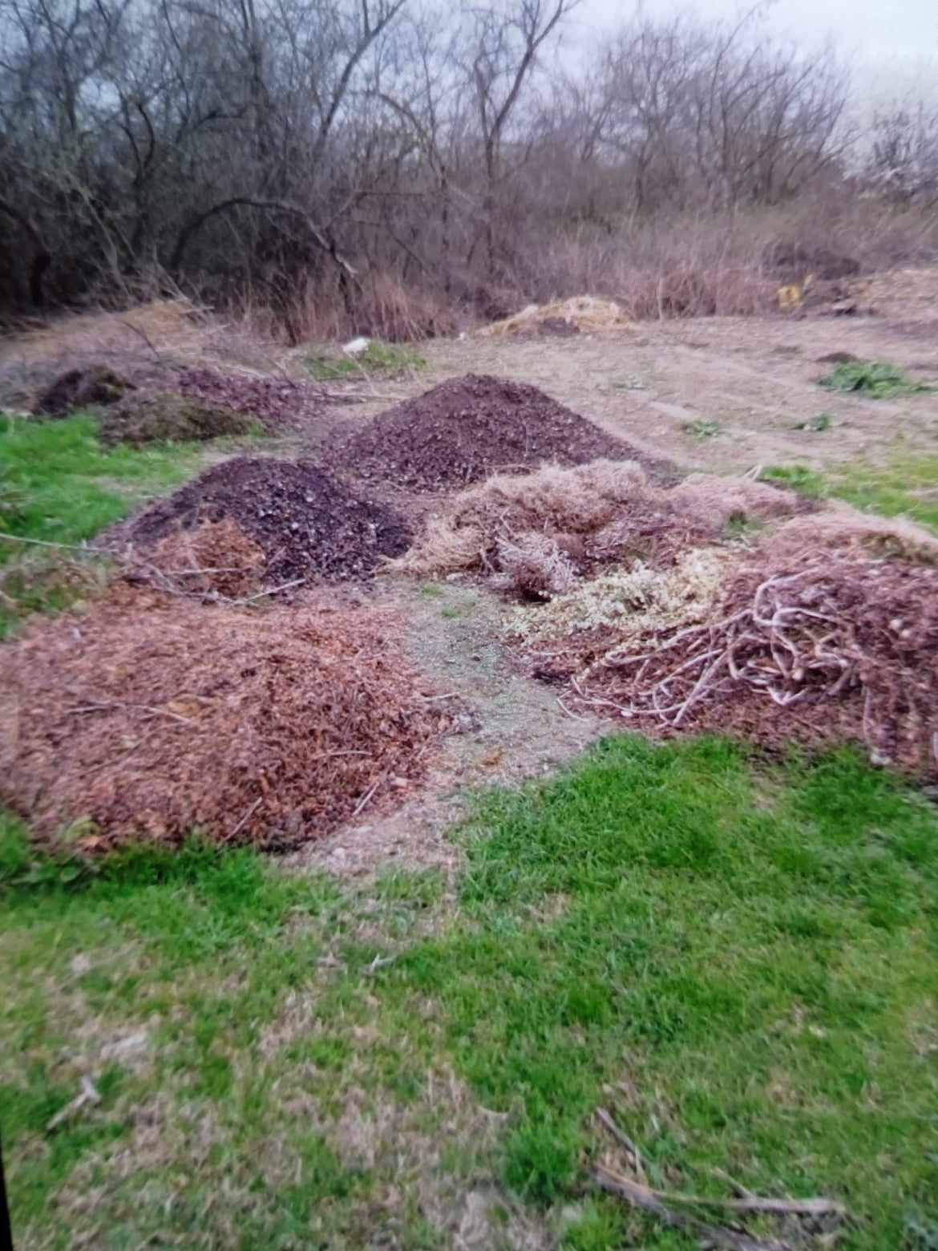
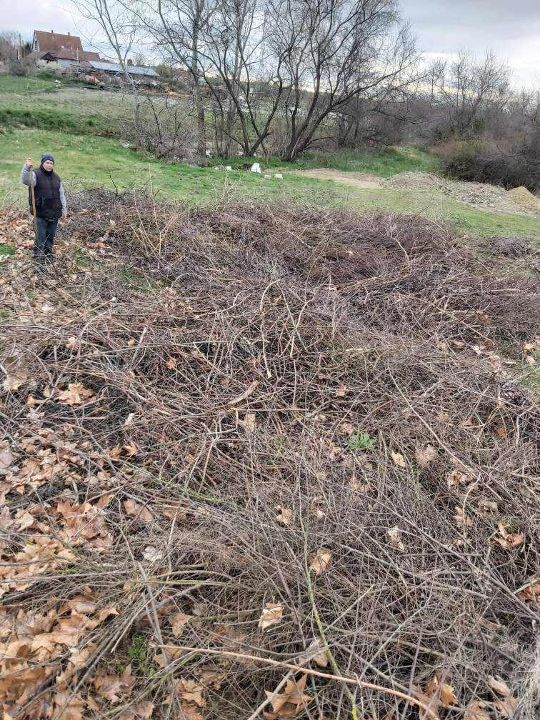
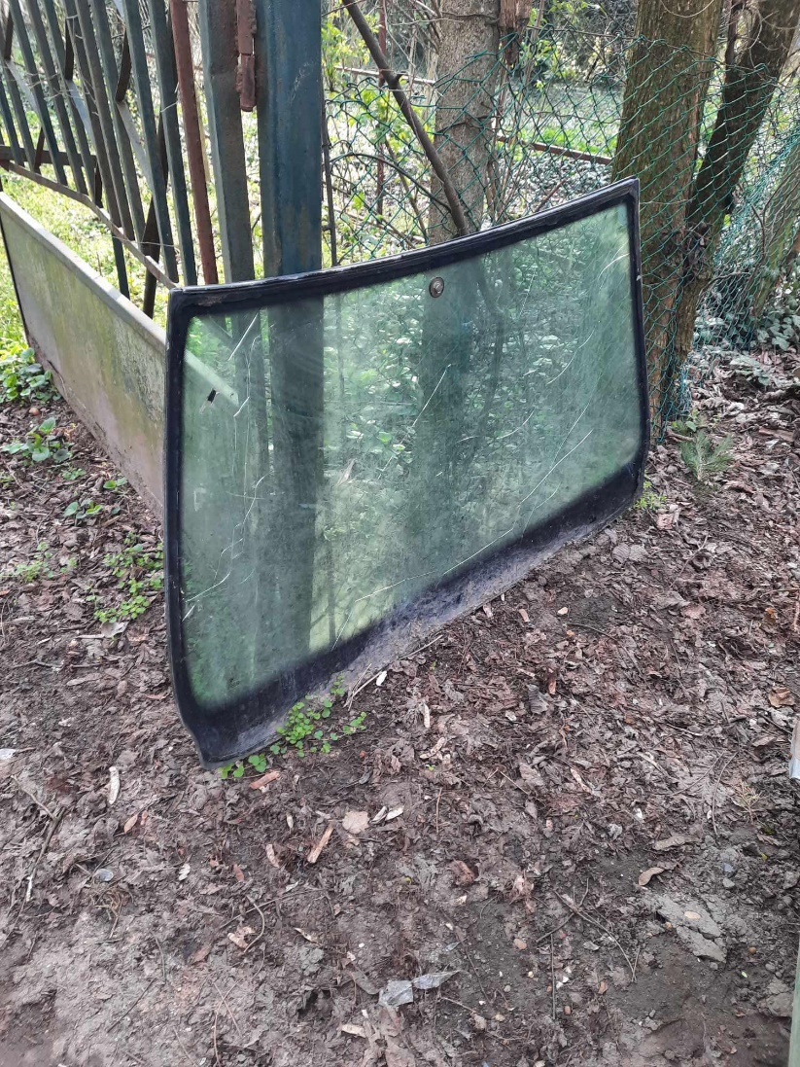
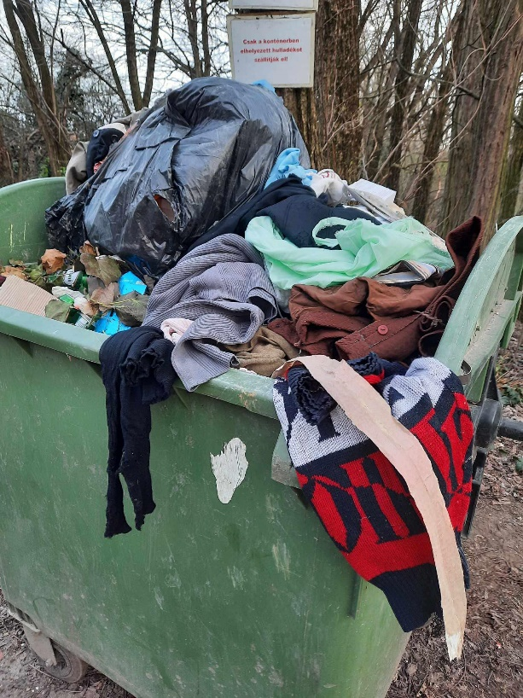
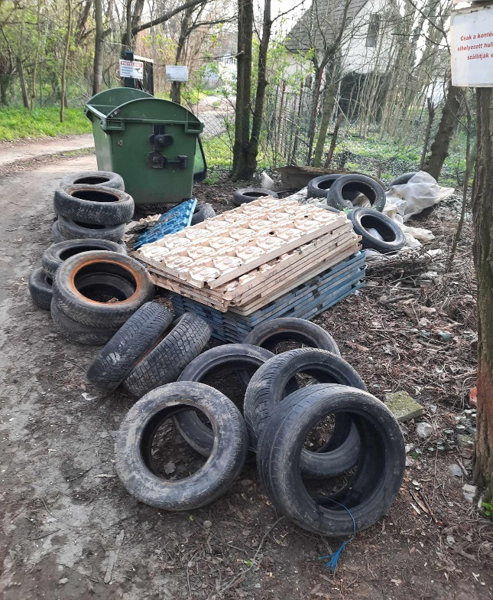
Illegális hulladék

Slide 11
2023. évi közfoglalkoztatás
STARTMUNKA PROGRAM
A program időtartama: 2024. 03.01. – 2025. 02. 28.
A program létszáma: 18 fő
A program keretén belül tervezett feladatok:
járda építése a Kádár utcában 1-10-ig
illegális hulladék összegyűjtése
parlagfű mentesítés
A program keretén belül korlátozott számban ismét tudunk biztosítani a lakosság részére 1100 literes szemétgyűjtő edényt.
A program költsége
Bérköltség: 31.236.108,-
Felhalmozási és működési költség: 3.323.432,-
Összesen: 34.559.540,- Ft
HOSSZABB IDŐTARTAMÚ KÖZFOGLALKOZTATÁS
A program időtartama: 2024. 03.01. – 2025. 08. 31.
A program létszáma: 4 fő
A program keretén belül tervezett feladatok:
takarítási feladatok a Művelődési Házban és a Petőfi Sándor Emlékkiállítás épületében
konyhai kisegítői feladatok Polgármesteri Hivatal konyháján ismert nevén az iskola konyháján
porta szolgálat a Művelődési házban
A program költsége: (csak bérköltséget tartalmaz)
3 409 704,- Ft

Slide 12
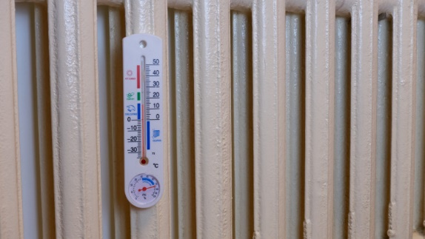
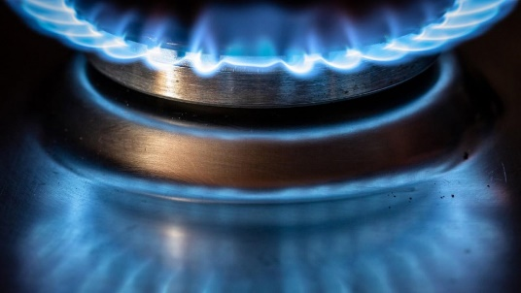
Rezsicsökkentés
Múzeum: a felújítás miatt zárva tartott. Március 1-el nyitottunk. A falak folyamatosan száradnak. (vízszigetelés)
Művelődési ház, Könyvtár: a tornaórák miatt zavartalanul működött. A Magyar Falus fejlesztésnek köszönhető új kazán gazdaságosan, jól működik.
Polgármesteri Hivatal: a vegyes tüzelésű kazánt fával fűtjük. Hétvégén kihűlik az épület, de általában keddre már eléri a 21 Celsiust.

Slide 13
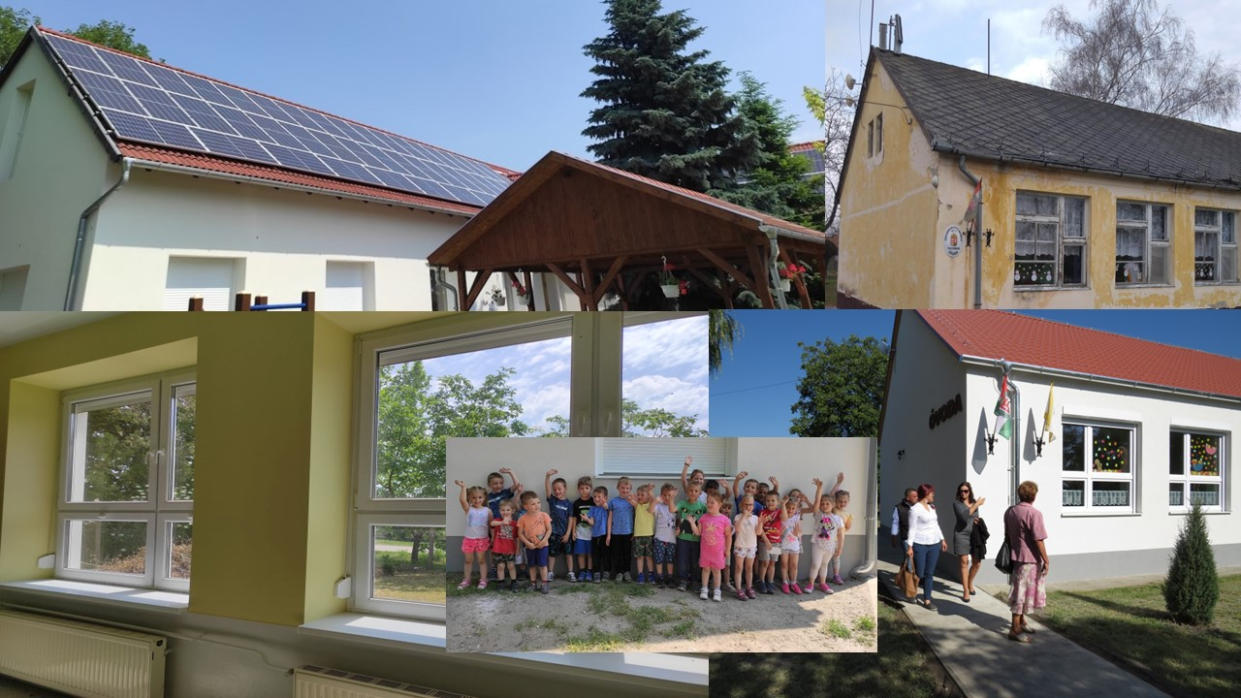
Rezsicsökkentés képekben
a beruházások révén nemcsak megszépülnek a közintézmények
Óvoda, minibölcsőde:

Slide 14
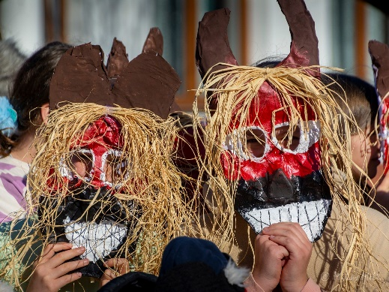
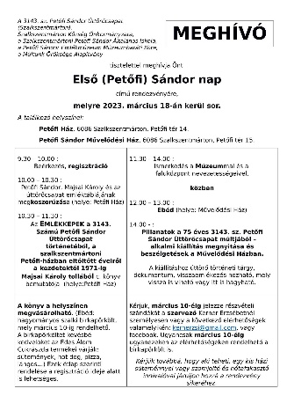
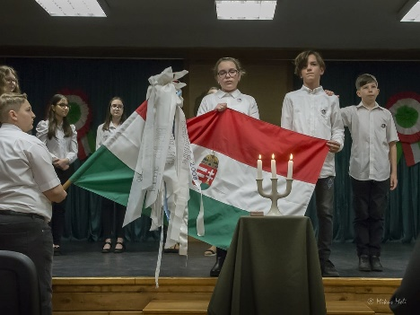
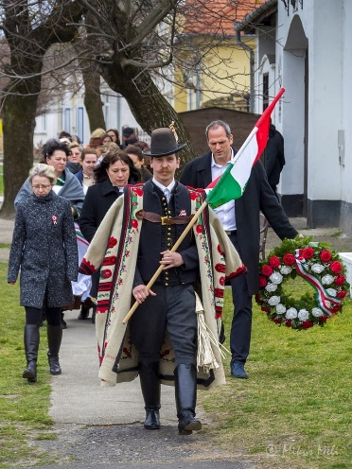
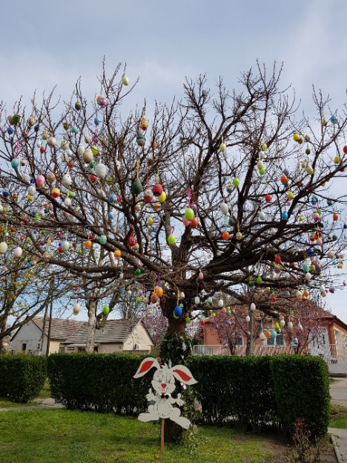
2023. évi rendezvények
Január: Petőfi Sándor születésnapja - Baráti kör,
Vándorkiállítás – Petőfi busz.
Február – mackónap, télbúcsúztató KISZEBÁB égetés
A Művelődési ház szervezésében óvodai, iskola programok
önkormányzati finanszírozással
Március – nemzeti ünnep: az általános iskolások műsora,
koszorúzás
Petőfi nap
Április – húsvét

Slide 15
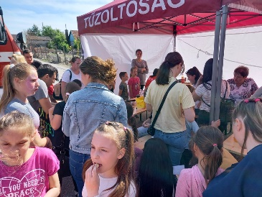
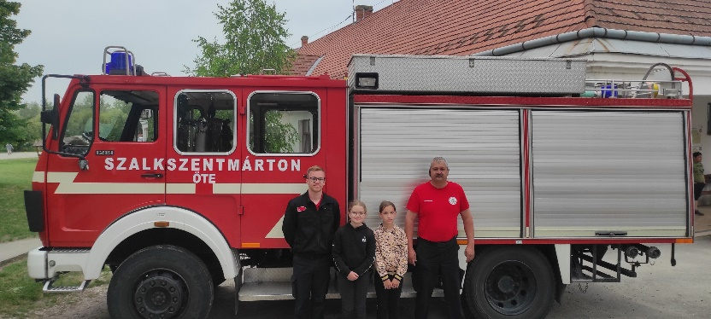
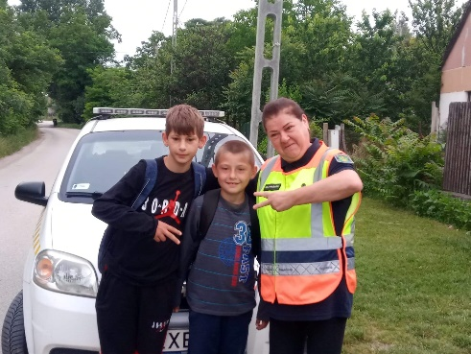
2023. évi rendezvények
Május – majális, néptánc fesztivál, pünkösdi forgatag, tűzoltók
Június – trianoni megemlékezés, iskolai TarkaBarka támogatása (sátor, tombola), Múzeumok Éjszakája
Szalkszentmárton Község Önkormányzata 12/2023 (V.11.) rendelete
hatályba lépett.
„A köztisztaság fenntartásáról és a közösségi együttélés alapvető szabályairól”
Július - Polgárőr Község 2023. cím
2016. után ismét Szalkszentmárton kapta a
Polgárőr Község címet. Büszkék vagyunk!

Slide 16
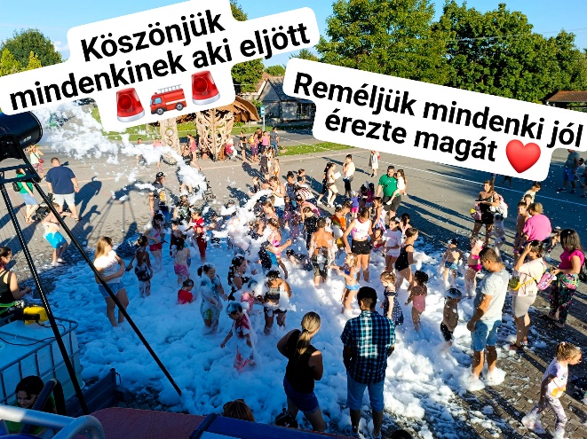
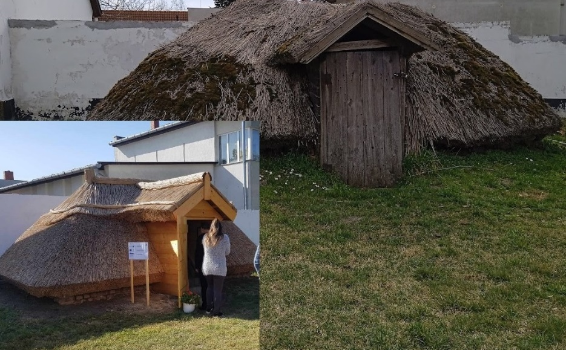
2023. évi rendezvények
Augusztus – Tűzoltó habparty, Falunap, színház
Szeptember -
Október – aradi megemlékezés, Jégverem
felújítást követő átadása – Leader program

Slide 17
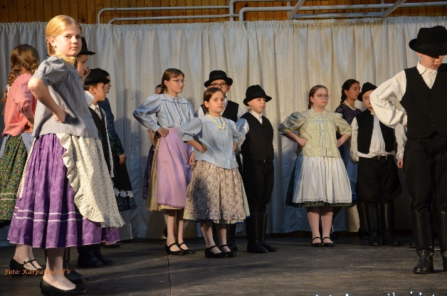
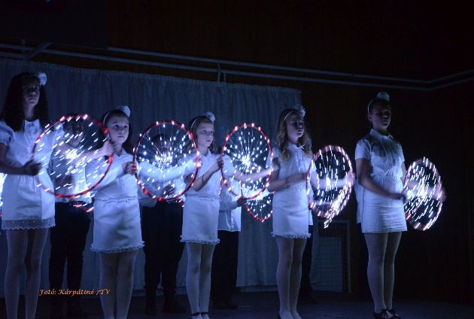
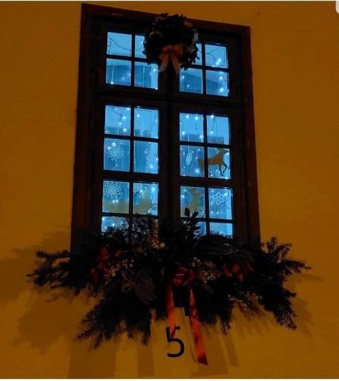
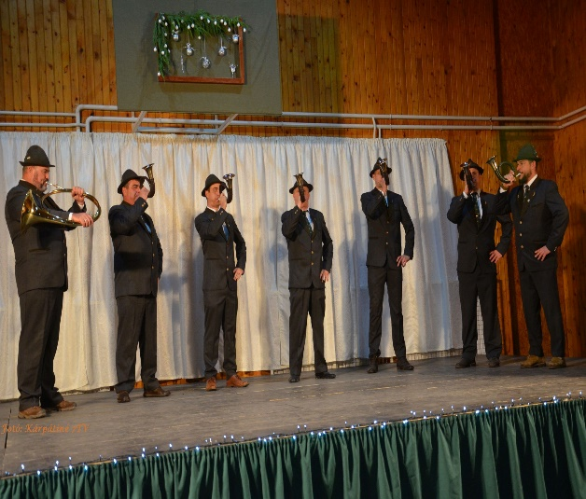
2023. évi rendezvények
November – Mindenszentek, Márton nap
December – adventi ablakkereső – katolikus egyház, önkormányzat Facebook, adventi vásár – 2 alkalommal, az egyik Leader tűzoltó rendezvény
Falukarácsony
Járműves felvonulás

Slide 18
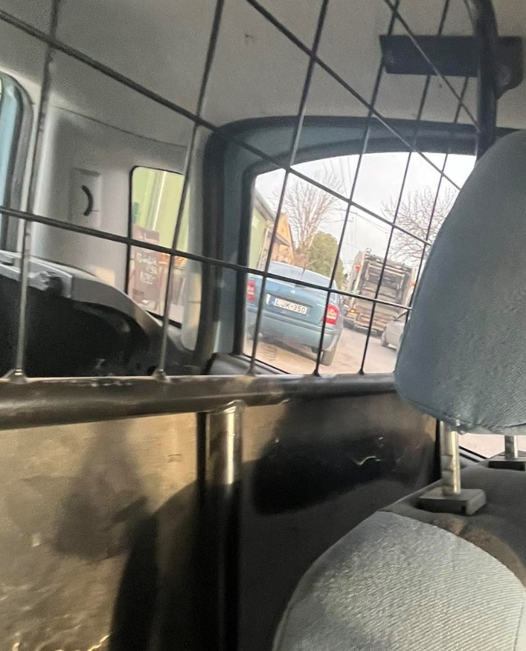
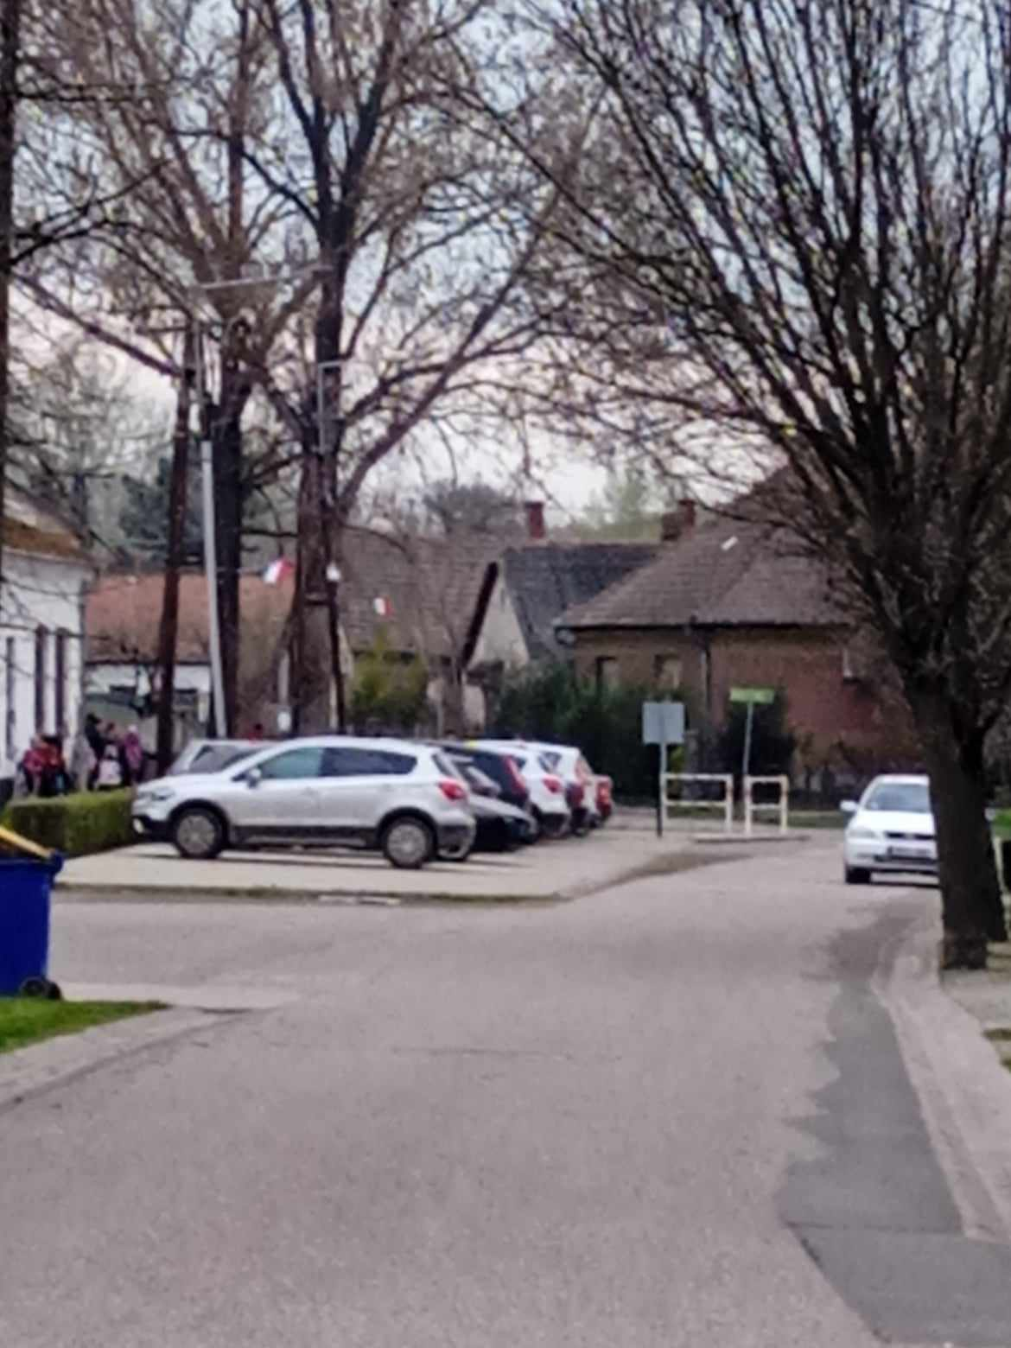
Parkolás
Katona bolt
Iskola

Slide 19
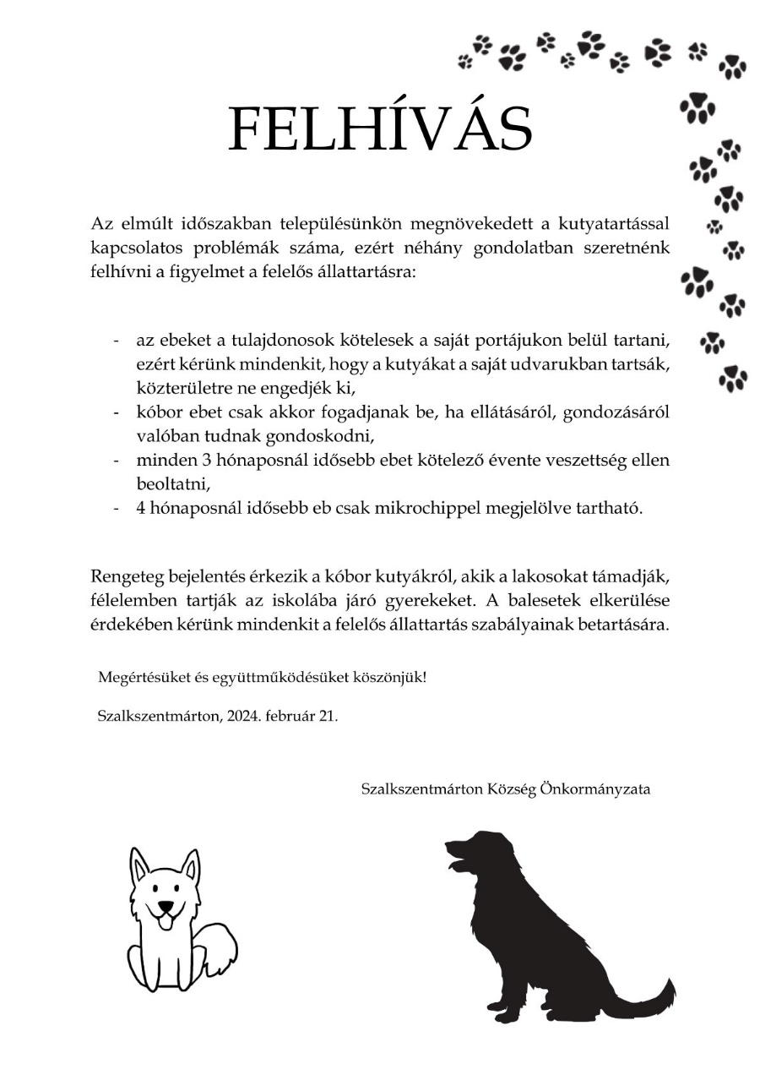
Ebek - kutyatartók
Felelős állattartás?
Magyar Falu programból volt lehetőségünk ivartalanítást finanszírozni. Sokan örültek a lehetőségnek, de nagyon sok visszalépő volt. A kutyát a műtétet megelőzően be kellett zárni, szállítani (bár volt ahol az állatorvos ezt megoldotta), a gyógyulását figyelemmel kísérni, kontroll vizsgálatra vinni.
Bármennyire szelíd egy kutya, akkor sem sétálhat az utcán póráz nélkül! Főként nem a gazda nélkül!
Az ebek befogása és elszállítása jelentős költséget jelent az önkormányzatnak.
Közintézménybe csak vakvezető és segítőkutya hozható!

Slide 20
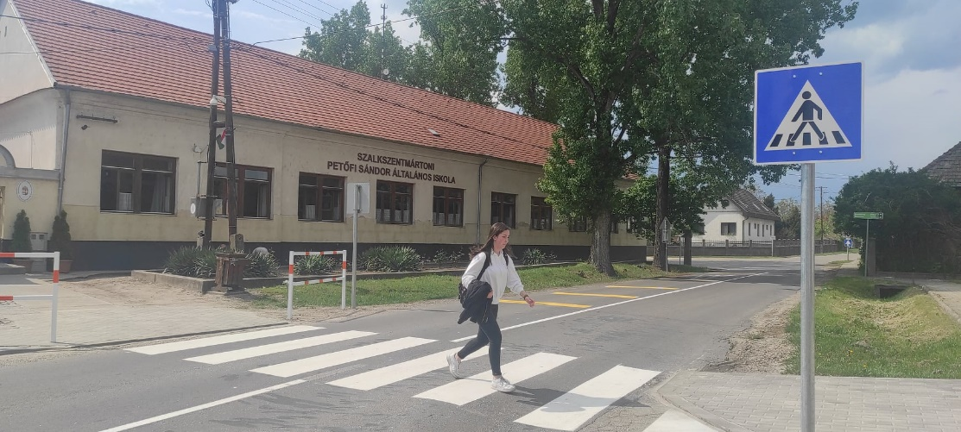
Fejlesztések- gyalogátkelő
2022-ben kb. 3,5 millió forintból létesült a Közút kezelésében lévő 5213-as útra önkormányzat beruházásból. A forgalomba helyezésre nem került sor, mert további fejlesztés szükséges: közvilágítás megerősítése. A szerződéskötés megtörtént, így május végére megerősítik a Petőfi téri gyalogátkelő körüli közvilágítást. Kb. 2,8 millió forint.

Slide 21
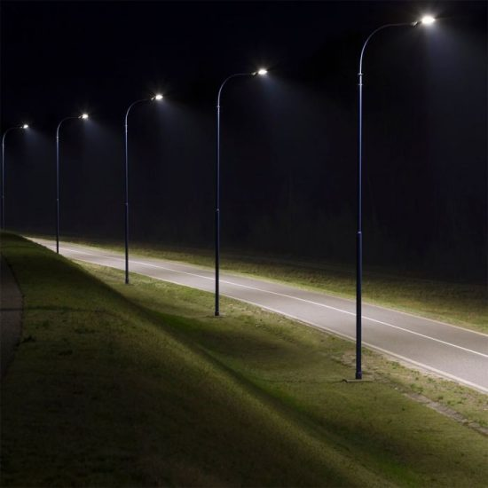
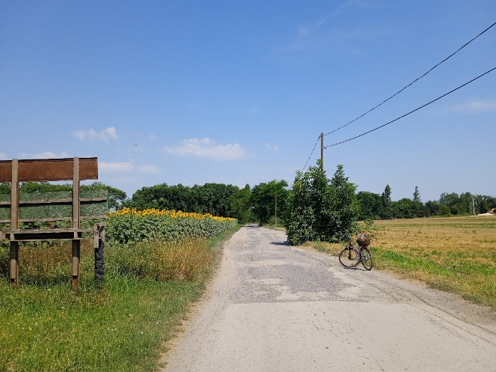
Önkormányzati költségvetésből
megvalósuló fejlesztések
2023. évi költéségvetési forrás:
447 db lámpatest cseréje történt meg a településen energiahatékony és költséghatékony LED lámpatestekre 46,4 millió forint értékben.
2024. évi költségvetési keret terhére:
Útfelújítás: - Béke utca 51-es felőli része,
Kertész utca
Zrínyi utca Fő út felől kezdve
Közbeszerzés indítása április elején, várható szerződéskötés és kivitelezés: május-június
(korábban kettő alkalommal nem nyert a Zrínyi a Belügyminisztérium önkormányzati fejlesztések pályázatán, tavaly pedig a Magyar Falu program Béke utca került tartaléklistára.)

Slide 22
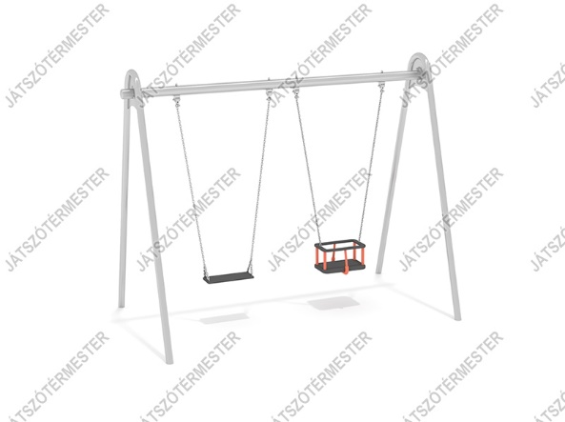
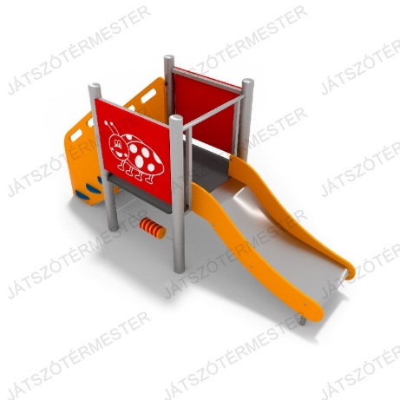
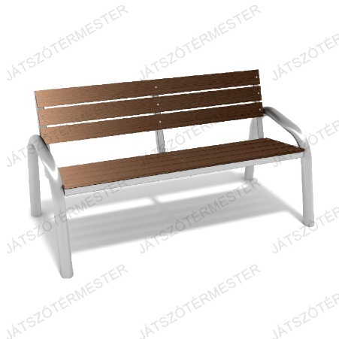
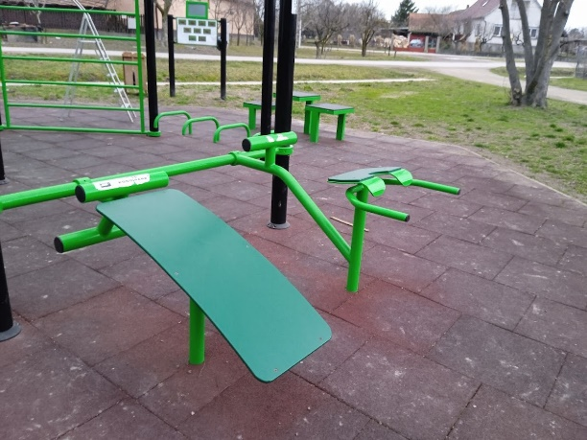
Játszóterek, sportpark
Magyar Falu program beadott pályázat: Hősök tere játszótérre két új hintaállvány bébihintával és laphintával + csúszdás bástya kicsiknek és padok
Sokan használják a játszóteret, folyamatos fejlesztésre és ellenőrzésre van szükség. Vannak olyan feladatok, amelyeket meg tudunk oldani, de nem mindent. Játszótéri eszközök felújítására és ellenőrzésére szakosodott céggel vettük fel a kapcsolatot. A tárgyalás folyamatban van.
Sportpark: a tanúsítvány megújítása megtörtént, mely
3 évre szól. Műanyag részek pótlását folyamatosan
végezzük.

Slide 23
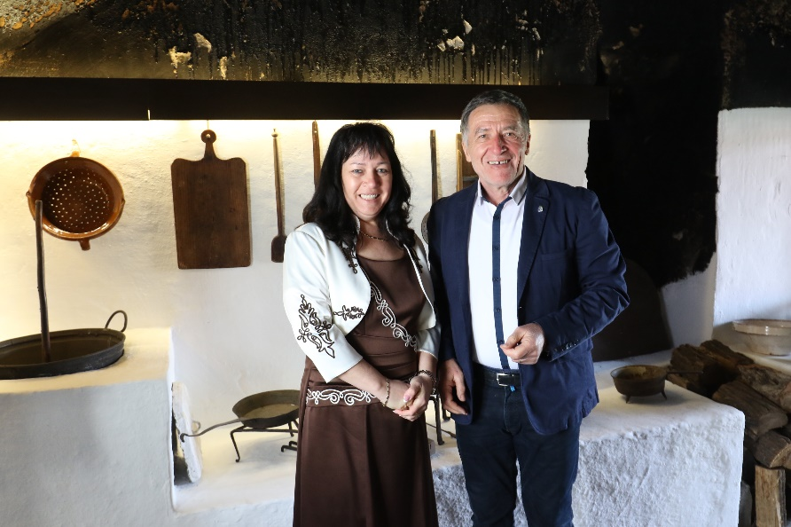
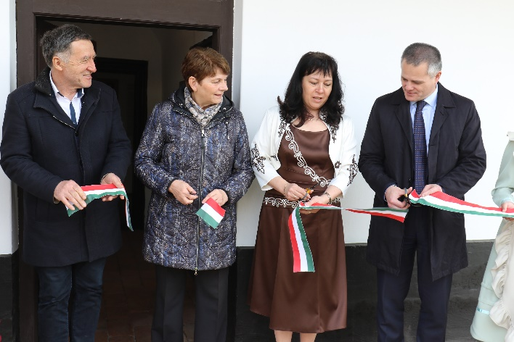
Megvalósított Leader és NKA projektek
VP6-19.2.1-78-8-21 kódszámú, Helyi fejlesztések támogatása – 6 M Ft
NKA múzeum kerítés és tároló felújítása: 6 M Ft
A kiállítás megújítása: 8 M Ft (a TOP_Plusz projekt vízszigetelés megvalósítását követően jó volt az időzítés)

Slide 24
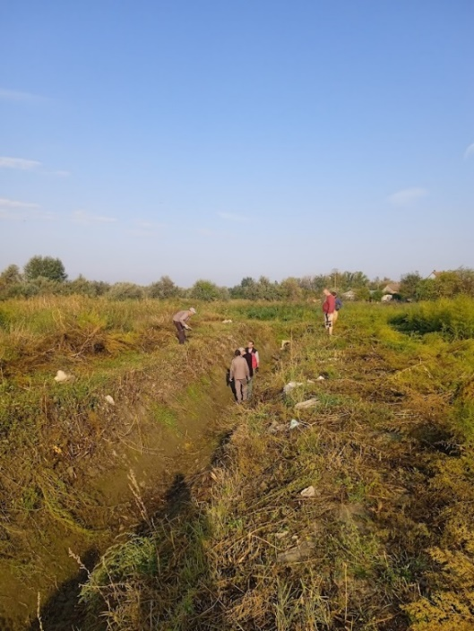
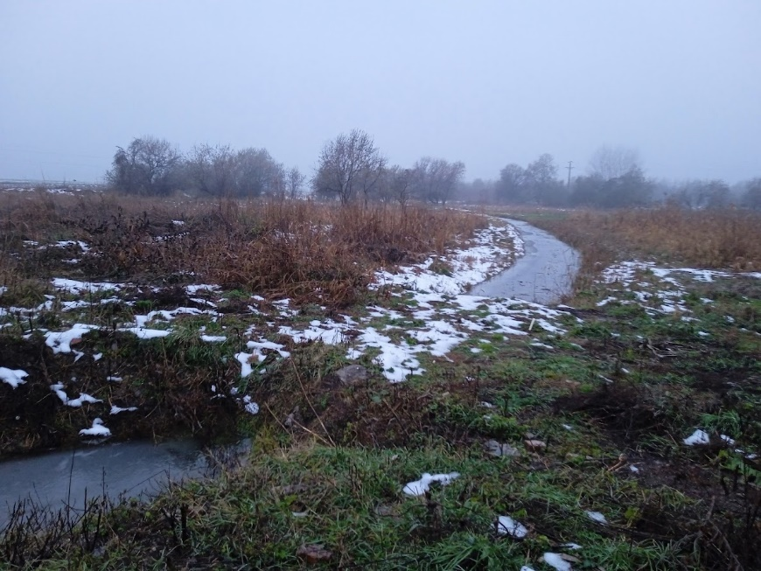
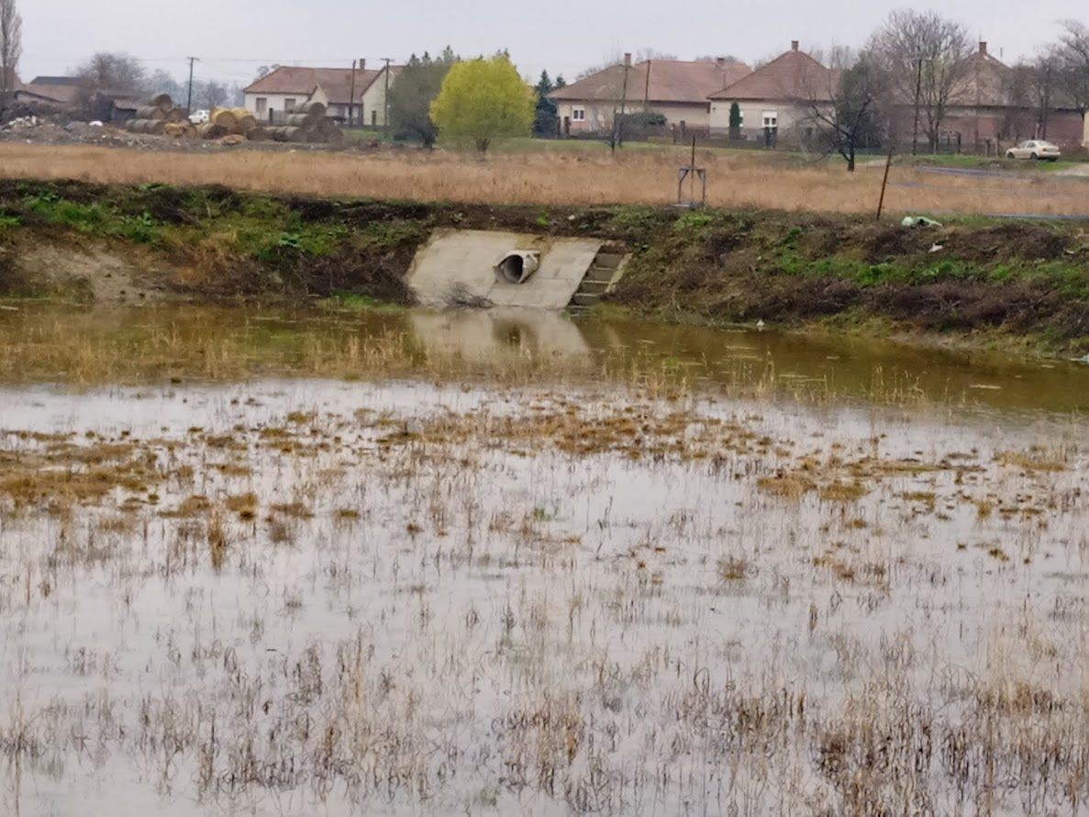
TOP projekt – fenntartásba lépett
TOP-2.1.3-16-BK1-2021-00059
„Belterületi vízrendezés Szalkszentmártonon”
2023. februárban mindkét területen befejeződtek a munkák. A tervezett fásítást nem tudtuk megvalósítani a projekten belül. (három ellenőrzésen vagyunk túl)
(MÁK, Közbeszerzési hatóság, IH)
Az árkok takarítása nagyon fontos. Mindkét öblözet esetén látható, hogy szükséges és fontos beruházás volt.
- bányajáradák bevallás 2023.
üzemeltetési engedély:
2024. év eleje

Slide 25
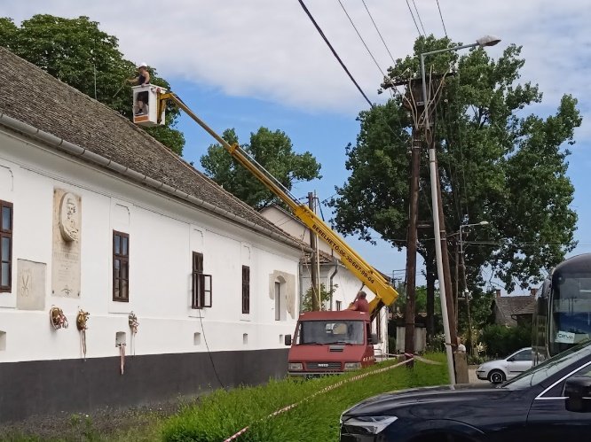
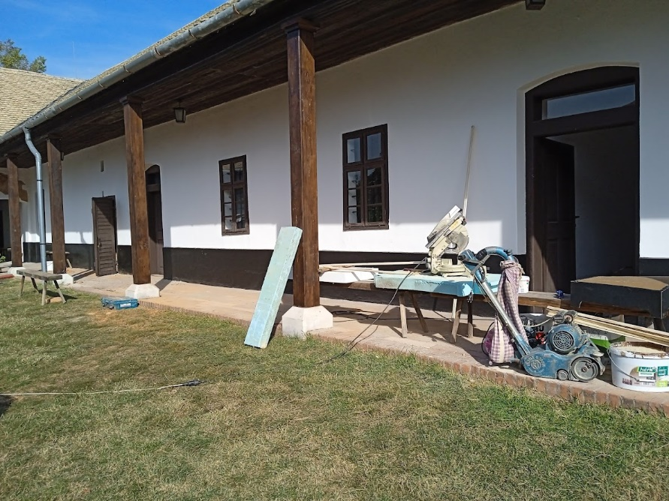
TOP_Plusz projekt
TOP_Plusz-1.1.3-21-BK1-2022-00004 „Helyi és térségi turizmusfejlesztés”
Fal és faanyagvédelmi restaurálás, gázkazán csere, tető tisztítása, javítása, festés, ivó helyiség új padló, áram teljesítménynövelés, csapadékvíz elvezetés
Folyamatban: eszközbeszerzés, kommunikáció - séfek főznek Hrúz Mária konyhájában

Slide 26
TOP_PLUSZ projekt
TOP_PLUSZ-1.2.3-21-BK1-2022-00019 – elkerülő, avagy gyűjtőút kiépítése a Körtó mellett
A közbeszerzés után derül ki, mire elég az elnyert támogatás, ami bruttó 150 millió forint. Az engedély a teljes útszakaszra vonatkozik. A közbeszerzési eljárás a napokban fog zárulni. A jelenlegi információ szerint kb. 5/6 részre lesz elegendő a pályázati forrás. Igyekszünk mielőbb forrást találni a fennmaradó útszakaszra is. A munkát várhatóan májusban el fogják kezdeni és a nyáron be is fejezik.

Slide 27
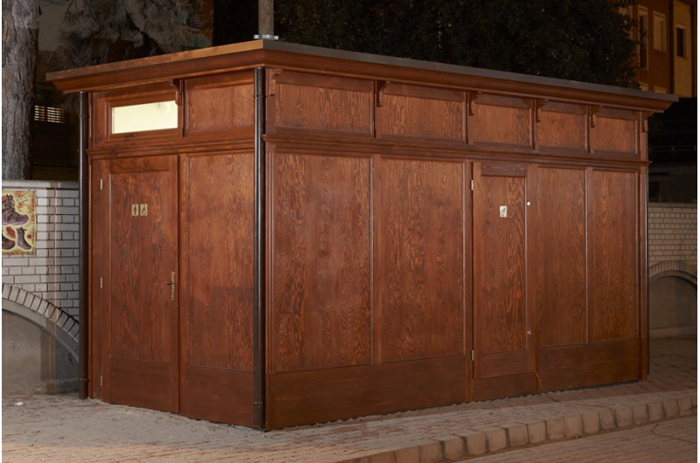
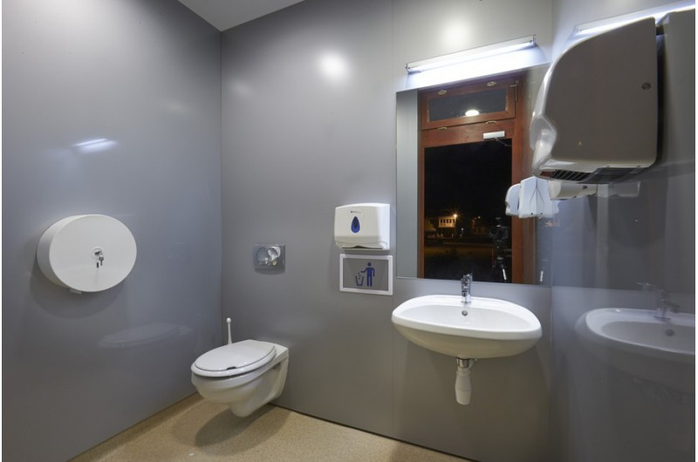
Élhető település – köztéri mosdó
TOP_Plusz-1.2.1-21-BK1-2022-00036
Támogató okirat aláírására április első felében kerül sor
Lakossági felmérés előzte meg a tervezést.
A beadott pályázatban a piactér feletti terület, a virágüzlet melletti rész szerepel. A tervtanácshoz már egy másik helyszín is továbbításra került: Pékbolttal szemben, a sütőüzem parkolója melletti füves terület. Itt talán nem annyira feltűnő helyen lenne, mégis közel mindenhez. Bízunk benne, hogy még ebben az évben elkészül. (közmű bekötések….?)

Slide 28
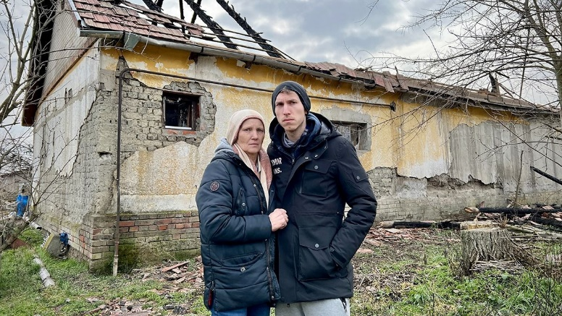
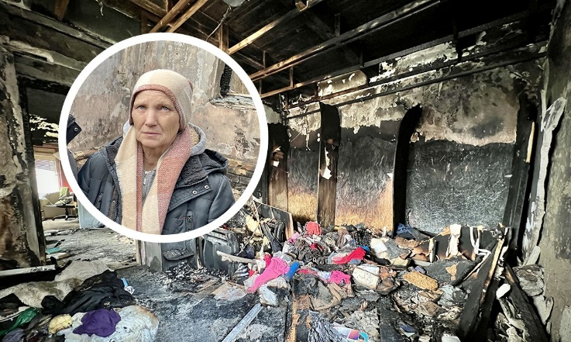
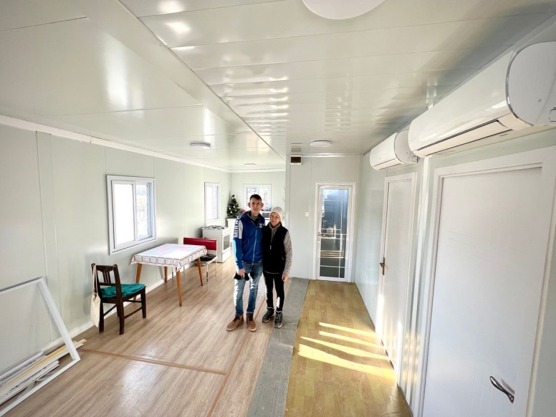
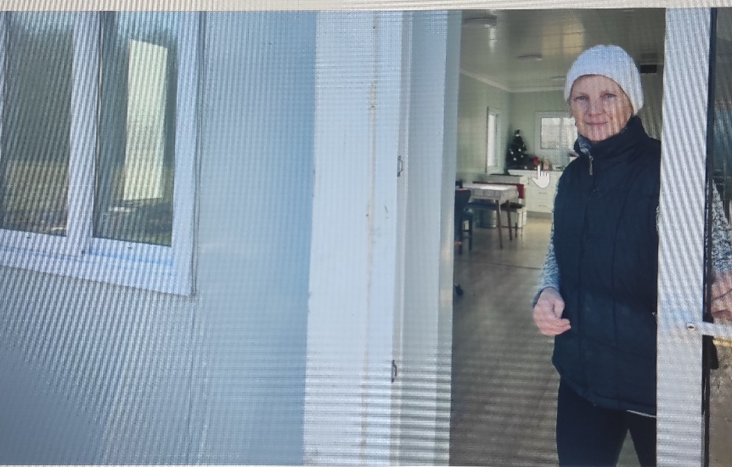
Összefogás
Azt mondják mindenkinek megvan a maga baja, és mindenkinek a sajátja a legnagyobb. Szerencsére nálunk nem így van!
Több tűzeset történt, példaértékű a segítő szándék. Szállásadó szomszéd, ügyintézésben segítségnyújtás, adományok stb.

Slide 29
Köszönöm a figyelmet!
Gulyásné Horváth Tünde
polgármester

